Slide 1

SWECLOCKERS.COM
Max, Axel, Nils och Dylan

Slide 2
Sweclockers
Sweclockers startades 1999 av Edin mehinovic. År 2004 bildades bolaget Sweclockers AB.
Över 150 000 unika besökare varje vecka,
Med 160 000 registrerade användare.

Slide 3
Som besökare på Sweclockers
Man kan läsa nyheter, recensioner och man kan även läsa i forumet.
Se och svara på sälj annonser, men för att skapa en måste man vara en registrerad användare.
Titta i galleriet
Se jobbannonser på Sweclockers

Slide 4
Registrerade användare får:
Allt listat ovan.
Skapa egna trådar
Prenumerera på nyhetsbrev
Kommentera recensioner och nyheter
Följa användare och skicka PM

Slide 5
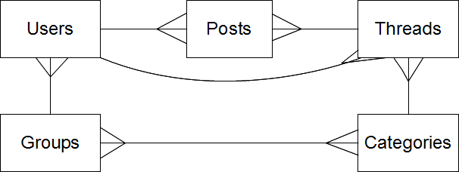
Objektmodell

Slide 6
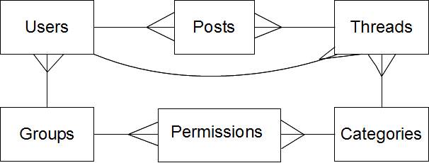
Databasmodell

Slide 7
Användaravtal
Följ de etiska regler som gäller på internet och i det vardagliga livet.
Skriv relevanta trådrubriker och inlägg
Det är förbjudet att diskutera och sprida piratkopierat material.
Allt innehåll på sidan regleras av svensk lagstiftning.
Vid överträdelse så kan ditt konto stängas av. Vid grövre brott så vidtas rättsliga åtgärder

